Slide 1

Implementacija, testiranje i procjena otporne backup strategije
Sigurnost informacijskih sustava
Izradili: Lovro Balent, Vedran Bogdanović, Katarina Hozjan, Ivana Hranj
Mentori: Izv. prof. dr. sc. Petra Grd i Izv. prof. dr. sc. Igor Tomičić

Slide 2
Testno okruženje i korišteni alati
Dva VM okruženja
  klijent, backup poslužitelj
  komunikacija putem OpenSSL-a
Implementacija backup poslužitelja
  Bacula
Izrada inkrementalnih i punih sigurnosnih kopija
  Duplicity

Slide 3

Strategija sigurnosnih kopija
Grandfather–Father–Son (GFS)
kombinira inkrementalne i pune sigurnosne kopije
dobar omjer učestalosti sigurnosnog kopiranja, vremena oporavka i zauzeća prostora za pohranu
Strategija sigurnosnog kopiranja temelji se na dvije skupine podataka:
zajednički poslovni podaci
baza podataka (logička sigurnosna kopija – dump)
Notes:
Kopiranje obuhvaća samo ključne podatke, a ne kopiju cijelog sustava.
U ovu skupinu ubrajaju se dokumenti i datoteke koje se svakodnevno koriste i često mijenjaju, poput tekstualnih dokumenata, izvještaja i ostalih poslovnih materijala pohranjenih u zajedničkim direktorijima.

Slide 4
…za dokumente primjenjuje se sljedeća politika izrade i zadržavanja sigurnosnih kopija
dnevne inkrementalne sigurnosne kopije, koje se čuvaju 30 dana
tjedne pune sigurnosne kopije, koje se zadržavaju 365 dana
mjesečne arhivske pune sigurnosne kopije, koje se pohranjuju na neograničeno razdoblje
tjedne pune sigurnosne kopije, koje se zadržavaju 365 dana
mjesečne arhivske pune sigurnosne kopije, koje se pohranjuju na neograničeno razdoblje
…a za baze

Slide 5
Scenariji gubitaka podataka i oporavka sustava
Slučajno brisanje podataka
Ransomware napad
slučajnog brisanja jedne ili više datoteka iz zajedničkog direktorija
oporavak se provodi povratom obrisanih datoteka iz zadnje dostupne dnevne inkrementalne sigurnosne kopije
kompromitacija podataka u zajedničkim direktorijima (šifriranje ili izmjena sadržaja datoteka)
oporavak sustava provodi se vraćanjem podataka iz zadnje odabrane sigurnosne kopije

Slide 6
RTO i RPO metrike
Slučajno brisanje podataka
RPO (Recovery Point Objective) - 24 sata
RTO (Recovery Time Objective) – 30min do 1 sata
Ransomware napad
RPO (Recovery Point Objective) - 24 sata
RTO (Recovery Time Objective) - 4 do 24 sata
Notes:
Ova vrijednost proizlazi iz činjenice da se sigurnosne kopije podataka izrađuju svakodnevno u obliku inkrementalnih kopija. Time je u slučaju incidenta gubitak podataka ograničen na maksimalno jedan dan rada, što se smatra prihvatljivim za promatrani sustav.
Ova vrijednost predstavlja maksimalno prihvatljivo vrijeme potrebno za povrat podataka i ponovno uspostavljanje funkcionalnosti sustava nakon incidenta. U definirani RTO uključeni su postupci odabira odgovarajuće sigurnosne kopije, povrata podataka te provjere ispravnosti sustava nakon oporavka.

Slide 7
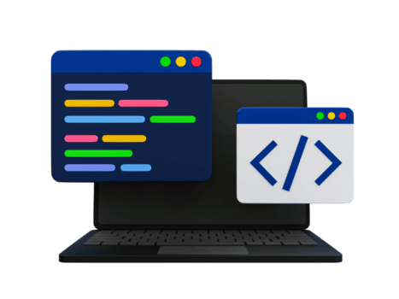
slijedi programski dio…

Slide 8
Zaključak
sustav sigurnosnog kopiranja pokazao se pouzdanim i funkcionalnim
validacija uspješno detektira nepotpune i neispravne postupke oporavka podataka
razlike u hash vrijednostima dumpa baze ne utječu na ispravnost podataka
stvarno vrijeme oporavka (RTA):
-> ransomware: 90 min
-> brisanje: 5-10min)
sustav omogućuje učinkovit oporavak, ali u slučaju ransomware napada bilo bi dobro da se kopirale konfiguracijske datoteke

Slide 9
Hvala na pažnji!

